Slide 1

以色列民族有未来吗?
47e
Dr. Rick Griffith, Singapore Bible College
www.biblestudydownloads.com

Slide 2

以色列与教会之间的区别
155r-v
不连续性 (155r, 155t)
连续性 (155s)
难题章节 (155u-v)
Notes:
2

Slide 3

不连续性
155r
课题
以色列
教会
种子
肉身
属灵
帕勒斯坦
之约
部分履行
没有土地的承诺
律法
必须遵守
已得自由
为期
亚伯拉罕到永恒
圣灵降临到被提

Slide 4
不连续性
155r
课题
以色列
教会
愤怒
富有经验的
已得自由
信心
透过献祭
相信基督
祭司职份
有一位
本身就是
活动
分别出来直到第70th 周
在69th 与 70th周
之间，是个迷

Slide 5
不连续性
155r
课题
以色列
教会
条件
伦理:
亚伯拉罕的后裔或行割礼成为犹太人的外邦人
非伦理: “并 不 分 犹 太 人 、 希 利 尼 人”
(加. 3:28)
犹太人以及不需要行割礼的外邦人

Slide 6

连续性
155s
课题
以色列
教会
亚伯拉罕
起源
领养
大卫的约
圣殿
属灵的殿
新约
应许
部分成就
律法
摩西的律法
基督的律法

Slide 7
连续性
155s
课题
以色列
教会
救恩
得救本乎恩
得救本乎恩
救恩的依据
牺牲的羔羊
牺牲的羔羊
圣灵
在领袖身上
内住所有
先知
展示神的话语
也设立教会

Slide 8
连续性
155s
课题
以色列
教会
拣选
上帝的恩典拣选了以色列
上帝的恩典拣选所有
不顺服
➔管教
➔ 管教
领袖
长老
长老
见证
“光”
“国度”
“圣洁的国民”
“光”
“国度”
“圣洁的国民”
Notes:
“光”
“国度”
“圣洁的国民”

Slide 9

对于相信的以色列民族有未来吗?
时代论
前千禧年派
无千禧年派&
后千禧年派
教会与以色列完全分开
以色
列有
未来
教会是新以色列人
以色列没有
未来
圣约前千禧年派
Notes:
9

Slide 10
前千禧年观
333b
被提
主再来
=第二次临在
征兆
教会时代 (无豫兆)
大灾难
千禧年
永远的国度
7 年
1000 年Satan Bound
Saints Reign
审判
审判
启示录 6-18章
19章
20章
21-22

Slide 11
无千禧年观
339e
主再来
基督属灵的管制
大灾难
撒旦被捆绑
教会时代
永恒的国度
审判
启示录 6-18章
20章
19
21-22
Notes:
The Amil view does not view the book of Revelation in chronological order. It puts chapter 20 BEFORE chapter 19 as it sees the Rev 20 millennium as the present church age that is followed by Christ’s return in Rev 19.

Slide 12
后千禧年观
339e
主再来
福音的黄金
时代
大灾难
撒旦被捆绑
教会时代
永恒的国度
审判
启示录 6-18章
20章
19
21-22
Notes:
Like the Amil view, the Postmil view also does not view the book of Revelation in chronological order. It puts chapter 20 BEFORE chapter 19 as it sees the Rev 20 millennium as the present church age that is followed by Christ’s return in Rev 19. However, it has even more difficulties as it sees the judgments of Rev 6-18 during a millennium that supposedly gets better and better, while these chapters show the world getting progressingly worse.

Slide 13
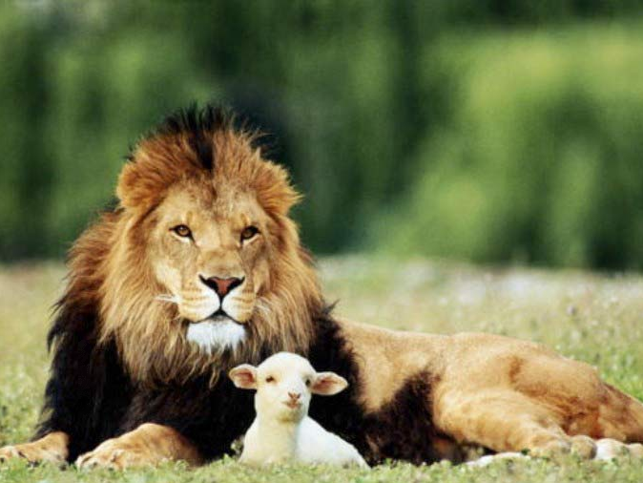
以赛亚书 11:6-9
⁶ 豺狼与绵羊羔同居，
豹子与山羊羔同卧 ；
少壮狮子与牛犊并肥畜同群；
小孩子要牵引它们。
⁷ 牛必与熊同食；
牛犊必与小熊同卧；
狮子必吃草，与牛一样。
⁸ 吃奶的孩子必玩耍要在虺蛇的
洞口；断奶的婴儿必按手中毒
蛇的穴上。
⁹ 在我圣山的遍处，这一切都不
伤人，不害物；
因为认识耶和华的知识要充满
遍地，好像水充满洋海一般。
Notes:
13

Slide 14
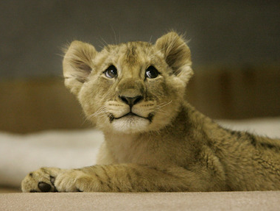
狮子都被驯服!

Slide 15

罗马书8:19-21
“受造之物切望等候神的众子显出了。因为受造之物服在虚空之下，不是自己愿意，乃是因那叫他如此的。但受造之物仍然指望脱离败坏的辖制，得享神儿女自由的荣耀。”

Slide 16
为什么我是千禧年前的?
124
最好的诠释是一种正常的，文字，历史，阅读和语法的文本。
启示录第十九章 (基督的回报) 是在启示第二十章（基督的规则) 之前。
自然地看一千年 (20:1-6)
旧约先知看到今后一个时期的既不是本年龄也不天堂。
  动物王国驯服 (以 11:6-9)
  寿命长, 但仍死亡 (以 65:20)

Slide 17
令人难以置信的长寿命!
[新国际版本] 以赛亚书 65:20 “其中 (在耶路撒冷)必没有数日夭亡的婴孩，也没有寿数不满的老者。因为百岁死的仍算孩童，有百岁死的罪人算被咒诅。”

Slide 18
令人难以置信的长寿命!
[新的生活翻译] 以赛亚书 65:20 “不再将婴儿死亡时只有几天岁。不再将成人之前死亡他们过着充实的生活。不再将人视为在一百岁! 唯一的罪人会年轻死!”

Slide 19

复活的身体

Slide 20

我为什么是时代论性?
(怎樣分辨以色列和教會)
155u-v
教会时代不曾在旧约中出现。
圣徒将要在地上执掌王权 (启 5:10)，并非在天堂如无千禧年派所声称的。
以西结所看见的圣殿将是一个真实的圣殿 (参考 “Outline of End-Time Events,” 末世论注解, 105-106)。
时代论派最清楚地论证亚伯拉罕之约、巴勒斯坦地之约、大卫之约以及新约将来要一一实现。
教会和以色列持续在圣经中引人关注。
Notes:
20

Slide 21
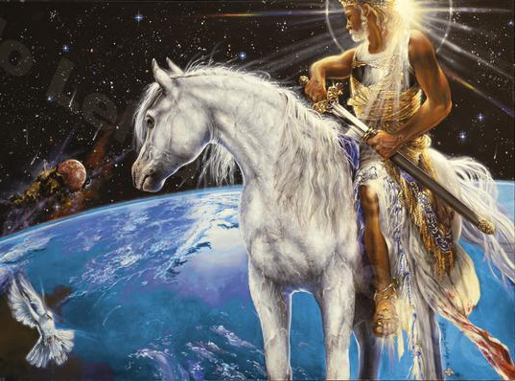
基督将赢得这场最后的战役
437

Slide 22
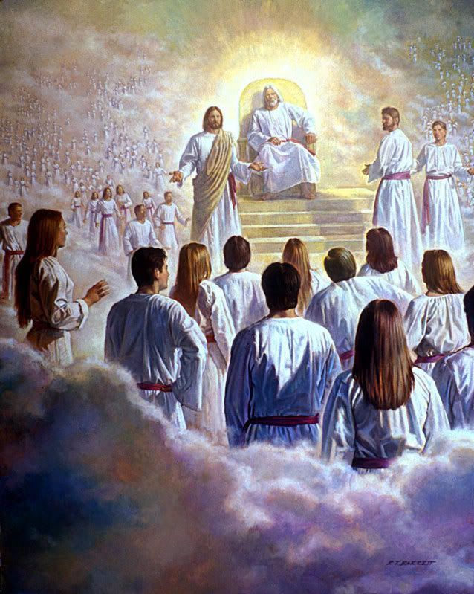
“我又看见一个白色的大宝座 …”
(20:11)

Slide 23
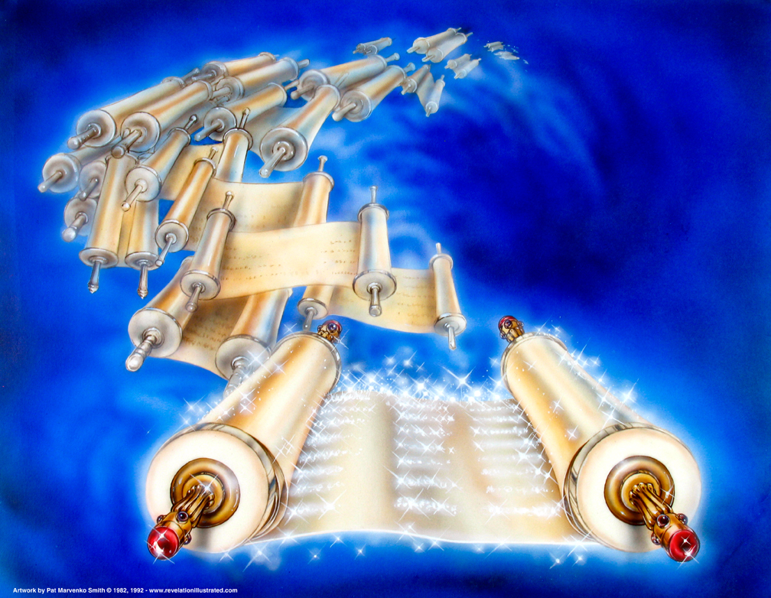
这书
(20:12)
Used with permission

Slide 24
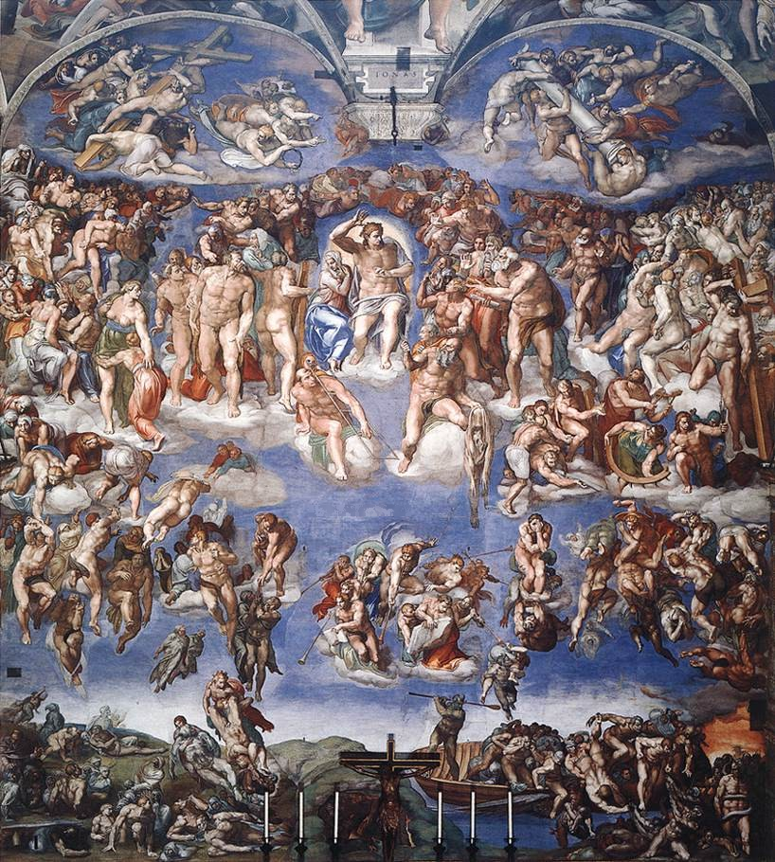
终审判决
439
是有一个一般的判断是由米开朗基罗所描述?
西斯廷教堂，1541

Slide 25
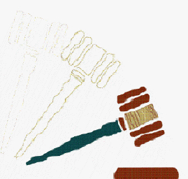
然而，圣经预言七更未来的判断...
439
听起来很奇怪吗？

Slide 26
复活和判断
439
R = 4 组复活
J = 7判断组
欢天喜地
第二次降临
R
2R
R
大白
宝座
J
4J
2J
教会时代
苦难
千年
战役
大决战
战役
歌革和玛

Slide 27

基督的审判台前
439
奖赏由基督的信徒
(林后. 5:10)
在着迷
(贴前. 4:17)
奖励的奖励或损失
（未得救）

Slide 28

基督的第二次来临
439

Slide 29
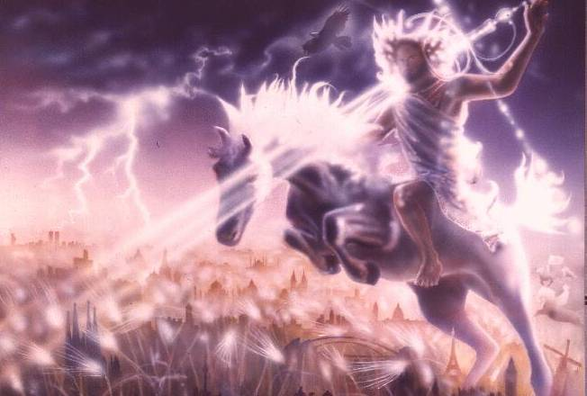
“从嘴里拿出来一把锋利的剑与打击的国家”
（启示录19:15 A）
439
Notes:
29

Slide 30
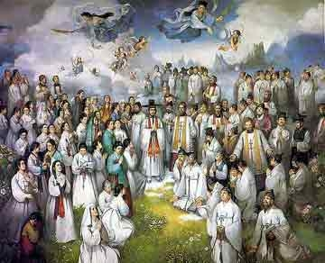
旧约圣徒的判决
439
“当时，贵国人民的儿子，伟大的王子站在后卫，迈克尔会出现会有如从未发生过，因为那个时候，直到有一个国家危难之时。当时你的人，大家发现在书上所写的，将被救出。2Many那些睡在地面上的尘土会清醒，这些永恒的生命，但其他人的耻辱和永恒的蔑视。3“将照耀那些有洞察力明亮的希望天堂无垠的亮度，并带领多人归义，犹如天上的星星，永远永远“
（但以理书12:1-3北亚利桑那大学）。

Slide 31
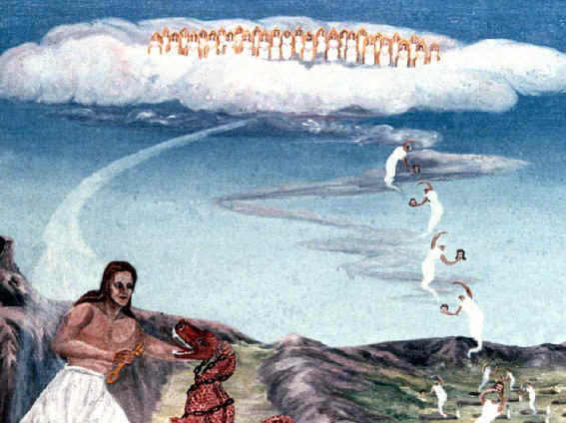
判断的苦难圣徒
439
然后，我又看见几个宝座，和他们坐在他们，并给他们判决。我看到那些已经因为他们对耶稣的见证，因为神的话而被斩首，而那些没有拜过兽或他的形象的灵魂，并没有收到他们的额头上的标志，他们的手他们来到生活与基督作王一千年......他们将上帝和基督的祭司，将与他一同作王一千年“（启示录2:4，6B）。

Slide 32
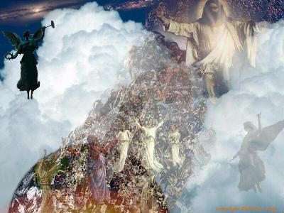
以色列民族的判决
439
“你说，”我们要像我们周围的国家，为国效劳的人，木，石的偶像。“，但你心目中永远不会发生......34和愤怒，我将达到我的强有力的手和强大的手臂，我会带你回来从分散的土地35。我会带你到旷野的国家，那里，我会判断你面对面36我会判断你就像我一样他们出埃及后，你的祖先在旷野，主耶和华说37我会仔细检查你抱着你条款的公约“（以西结20:32，34-37）。
Notes:
³² "You say, 'We want to be like the nations all around us, who serve idols of wood and stone.' But what you have in mind will never happen. ³³ As surely as I live, says the Sovereign Lord, I will rule over you with an iron fist in great anger and with awesome power. ³⁴ And in anger I will reach out with my strong hand and powerful arm, and I will bring you back* from the lands where you are scattered. ³⁵ I will bring you into the wilderness of the nations, and there I will judge you face to face. ³⁶ I will judge you there just as I did your ancestors in the wilderness after bringing them out of Egypt, says the Sovereign Lord. ³⁷ I will examine you carefully and hold you to the terms of the covenant. ³⁸ I will purge you of all those who rebel and revolt against me. I will bring them out of the countries where they are in exile, but they will never enter the land of Israel. Then you will know that I am the Lord" (Eze 20:32-38 NLT).

Slide 33

判断生活外邦人
439
31“但是，当人子在他的荣耀，和所有与他的天使，那么他将坐在他荣耀的宝座。
32所有国家将聚集在他面前，他将作为一个牧人分开绵羊和山羊分开的人。 33他将右手放在绵羊和山羊在他的左边。
第34号“国王说他的权利，”来吧，你是我父赐福的，继承从创造的世界为你准备的王国“（太25:31-34 NLT）。

Slide 34
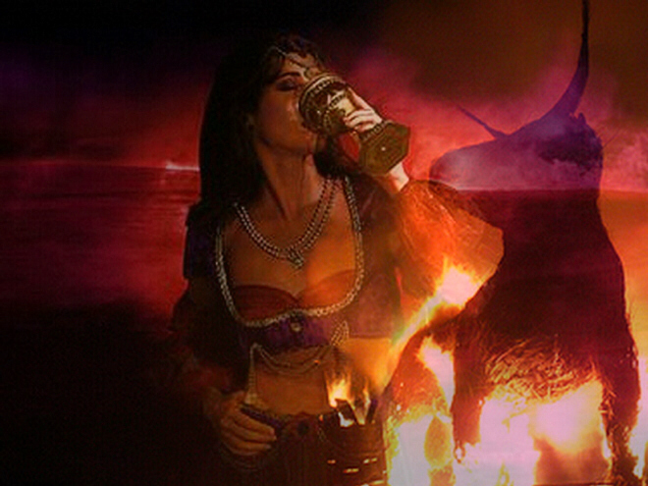
判断生活外邦人
439
41“国王将转向左侧，并说，'你走，你诅咒的人，进入那为魔鬼和他的恶魔所预备的永火。42因为我饿了，你不喂我。我渴了，你不给我喝。
43，我是一个陌生人，你不邀请我到你家。我赤身露体，你不给我衣服。我病了，在监狱里，你没有访问我。“
44“然后，他们会回答：”主啊，我们什么时候见过你饿了或渴了，或一个陌生人或赤身露体或生病或在监狱里，而不是帮助你吗？“
45“他会回答：”我实话告诉你，当你拒绝帮助这些我的兄弟姐妹中最小的，你拒绝帮助我。“46“他们会走成永恒的惩罚，但正义将进入永恒的生命”（太25:41-46 NLT）。

Slide 36

圣经学习链接地址 biblestudydownloads.com
免费获得该讲解!
圣经学习
下载
圣经研读材料链接地址 biblestudydownloads.com
Notes:
The explanation for free!
Bible Study materials link address (top) translated by Michele Ang 15 Jan 2015
Bible study (bottom)

